Slide 1
Масштаб
6 класс
Учитель математики Поплавская Марина Борисовна,
учитель географии Гражданинова Елена Николаевна

Slide 2
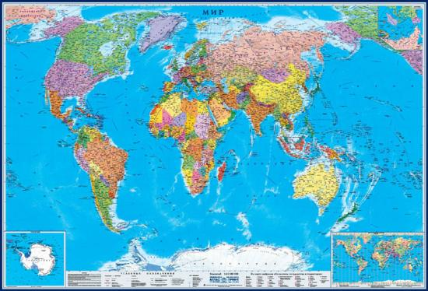
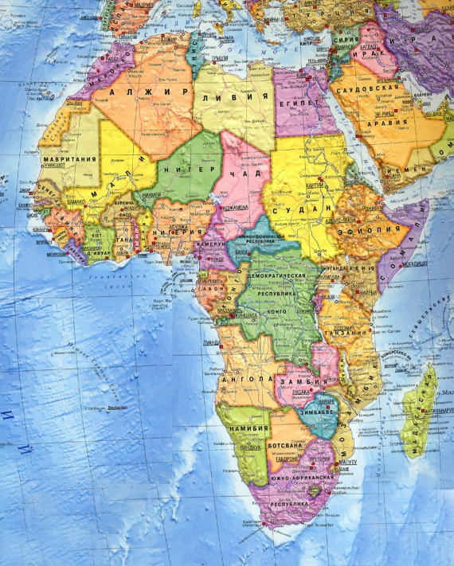
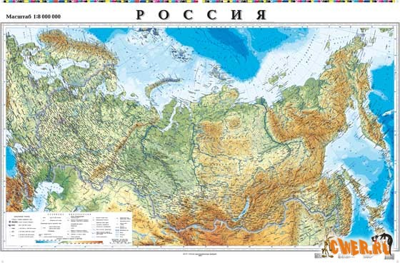
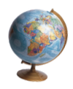

Slide 3
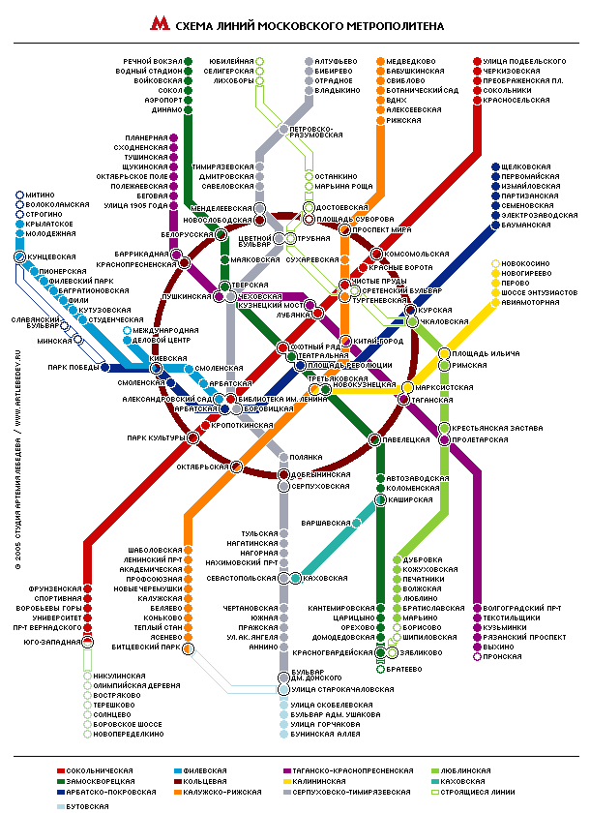
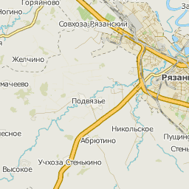

Slide 4
Масштаб –
это отношение длины
отрезка на карте или плане
к его действительной
длине на местности
Масштаб (нем. Maßstab) в переводе с немецкого
– «мерная палка»

Slide 5
Виды масштаба
и м е н о в а н н ы й
ч и с л е н н ы й
л и н е й н ы й

Slide 6
Виды масштаба | Как записывается | Что показывает | Для чего используется
Именован- ный
Численный
Линейный
Для определения величины масштаба
Словами и числами
Величину масштаба
Во сколько раз уменьшается расстояние на карте
Для краткой записи
Дробью
Делениями на линии
Соответствующие делениям расстояния на местности
Для измерения расстояний циркулем

Slide 7
Перевести:
Численный масштаб в именованный:
1 : 2 000
1 : 15 000 000
Именованный масштаб в численный:
в 1 см – 30 км
в 1 см – 500 м
в 1 см – 20 м
в 1 см – 150 км
1 : 3 000 000
1 : 50 000

Slide 8
Какой из масштабов крупнее?
1 : 25
1 : 300
1 : 50 000
1 : 25

Slide 9
Отношения
Что называют отношением двух чисел?
Что показывает отношение двух чисел?
Как можно записать отношение 1 : 100 и что оно показывает?
Что показывает отношение 1000 : 1?
Как найти отношение 400м к 8см?
Выразить в см: 650м, 8км.

Slide 10
№ 1
Длина дороги между городами 2400 км.
Какой длины получится линия,
изображающая эту магистраль на карте,
сделанной в масштабе:
а) 1:100 000 000; б) 1:200 000 000?
Ответ дайте в миллиметрах.
а)
на карте | на местности
1см
100000000см = 1000км
Х см
2400км
Х = 2400 : 1000 = 2,4 (см)

Slide 11
Решение.
б)
на карте | на местности
1см
200000000см = 2000км
Х см
2400км
Х = 2400 : 2000 = 1,2(см)

Slide 12
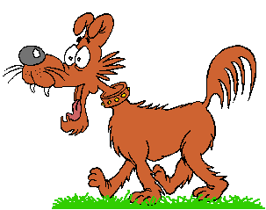
Гимнастика для глаз

Slide 13
№ 2
Какая длина реки, если на карте ее длина
6 см 3 мм, а масштаб карты 1: 1 000 000?
Ответ дайте в километрах.
6см 3мм = 6,3см
на карте | на местности
1см
1000000см
6,3см
Х см
Х = 6,3 1000000 = 6300000(см) = 63(км)

Slide 14
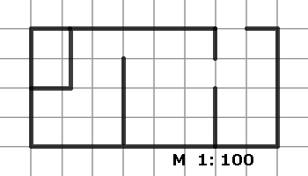
№ 3
Вычислите площадь квартиры, если
сторона одной клетки плана равна 1 см.
Ответ дайте в м².

Slide 15
Решение
на плане | на местности
1см
100см

Slide 16
№ 4
По физической карте России
определите реальное расстояние
между Москвой и Санкт-Петербургом.
М 1 : 20000000
на карте | на местности
1см
20000000см = 200км
3см
Х км
Х = 3
200 = 600 (км)

Slide 17
№ 5
По физической карте полушарий
определите реальное расстояние
между Пекином и Нью-Дели.
М 1 : 90000000
на карте | на местности
1см
90000000см = 900км
4см
Х км
Х = 4
900 = 3600 (км)

Slide 18
М 1 : 325000
Рязань – Рыбное –
Константиново
(родина С.А. Есенина)
на карте | на местности
1см | 325000см= = 3,25км
8см | Х см
Х = 8 3, 25 = 26 (км)

Slide 19
За урок

